Slide 1
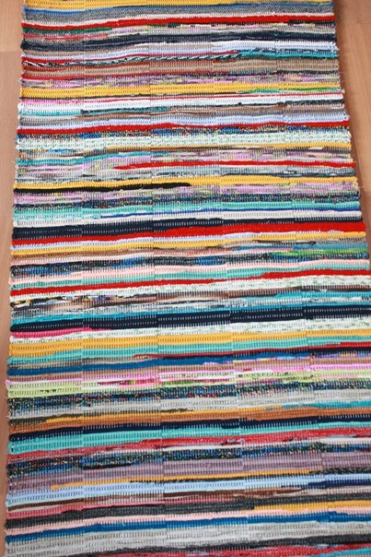
Название презентации
Автор презентации

Slide 2
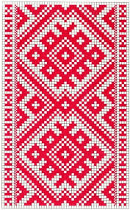
Название слайда
первый
второй
третий

Slide 3
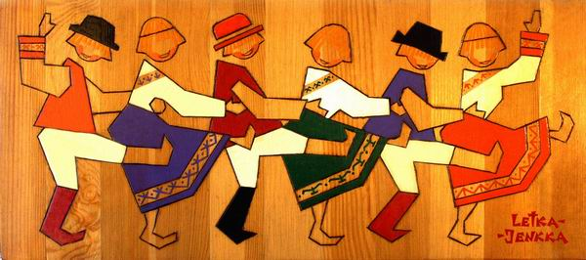
Танцы финноязычных народов: карелов, вепсов, ингерманландцев
Традиционно в Карелии не существовало разделения на танцы и игры, было единое понятие "танец-игра", а танцы не "танцевали", их "играли".

Slide 4
Танцы финноязычных народов: карелов, вепсов, ингерманландцев
Игры – вот куда были направлены фантазия и изобретательность карела. Игры в Карелии имели первостепенное значение на вечерах и праздниках. Они не требовали музыки. В них существовало смешанное приглашение (кантокийса, каклакиса), в них прогуливались и бегали, держались за руки (кявелюкиса и юоксукиса), устраивались смотрины (питкякиса), выяснялись взаимоотношения и целовались (питкяпуора, истуопуора).
Игры были парные и парно–массовые. Имели распространение игры с предметами: пайккакиса (с платком), капануора (с веревкой), голикка (с веником), пуаски (с костями) и другие.

Slide 5
Танцы финноязычных народов: карелов, вепсов, ингерманландцев
Даже в наши дни, когда речь заходит о старинных танцах, старожилы говорят, что их «кижаттих» - играли. Значит, игры напоминали танцы, а танцы исполнялись как игры.

Slide 6
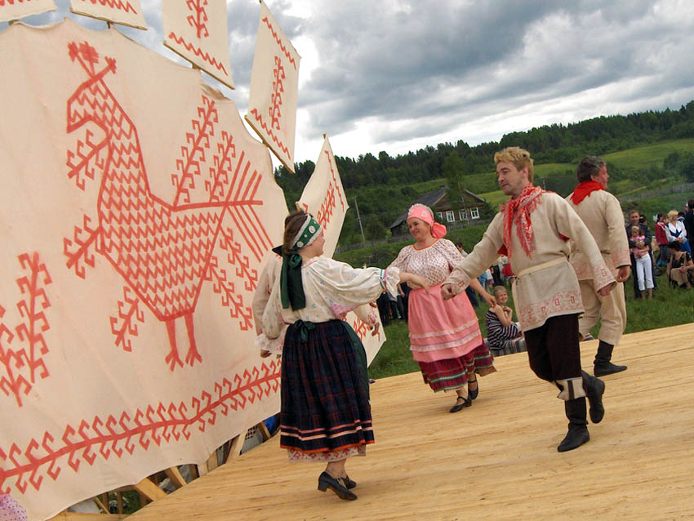
Танцы финноязычных народов: карелов, вепсов, ингерманландцев

